Slide 1
自定义平台
整体架构以及服务间数据流向讲解
叶青
2020/3/31

Slide 2
01.
自定义平台每个服务的作用和定位
02.
四代平台整体架构和自定义平台的位置
03.
四代平台中自定义平台如何接入使用
04.
结合大家提问讲解自定义整个架构和链路

Slide 3
自定义平台
01
每个服务的作用和定位
Notes:
扩展问题 name字段长度不够用 字段固定排列顺序 无法修改字节长度
版本兼容 新增和删除字段 需要非常谨慎
传输路径128个字节是不是真的够？小了可能不够 大了可能浪费
Java程序员和c++程序员拿到通讯协议文档，各自写代码抽象协议结构

Slide 4
自定义平台核心服务
定时服务
自定义流程工具服务
定时任务实例管理服务、定时任务配置管理服务
流程后台服务、流程实例服务
1
2
页面工具服务
数据接口服务
页面配置服务、页面实例服务
消息转发接收服务、数据转换发送服务、接口配置服务
3
4
数据总线服务
数据管理工具服务
接口服务、接口配置服务、数据同步服务、总线参数配置、编码生成服务
数据表视图结构管理、数据导入导出
5
6

Slide 5
其它支撑服务
OAuth2认证中心
数据库变更监测服务
用户登录认证以及接口授权认证
根据mysql的binlog监测数据库数据变更并产生通知到ActiveMQ
1
2
通用清洗服务
权限服务
目前主要作用是按配置规则清洗日志数据，支持grovy语言编写规则。
主要处理系统权限管理，用户、角色、资源间的模型建立和解析。
3
4
基础数据服务
分布式组件配置服务
用对象语言实现可配置出
mysql数据表中数据CRUD接口
展示zookeeper中相关信息，配置流向模板和运行参数
5
6
6

Slide 6
其它第三方组件
静态分发nginx
通讯消息队列ActiveMQ
主要代理分发静态html页面或者静态资源文件
存储各种通知类型数据。如数据变更通知数据、事件报警、设备批量下发数据等
1
2
大数据消息队列kafka
流程引擎组件Activiti
目前主要用来存储采集过来的日志json数据
支撑自定义流程工具服务运行的核心引擎
3
4
数据库侦听组件Canal
缓存服务Redis
主要检测数据库mysql的binlog日志
主要缓存用户认证的token数据、编码规则相关数据等。
5
6

Slide 7
其它第三方组件
全文搜索组件ElasticSearch
日志采集组件FileBeat
主要给数据总线服务提供数据检索、简单统计功能API的引擎
采集各服务日志文件中数据，给LogStash或者kafka
1
2
日志同步组件LogStash
全文检索数据库ESDB
从kafka同步日志数据进数据库或者ES
ElasticSearch数据存储
3
4
分布式组件管理服务zookeeper
主要用来服务注册和发现
5
6

Slide 8
四代平台
02
整体架构和自定义平台的位置
Notes:
扩展问题 name字段长度不够用 字段固定排列顺序 无法修改字节长度
版本兼容 新增和删除字段 需要非常谨慎
传输路径128个字节是不是真的够？小了可能不够 大了可能浪费
Java程序员和c++程序员拿到通讯协议文档，各自写代码抽象协议结构

Slide 9
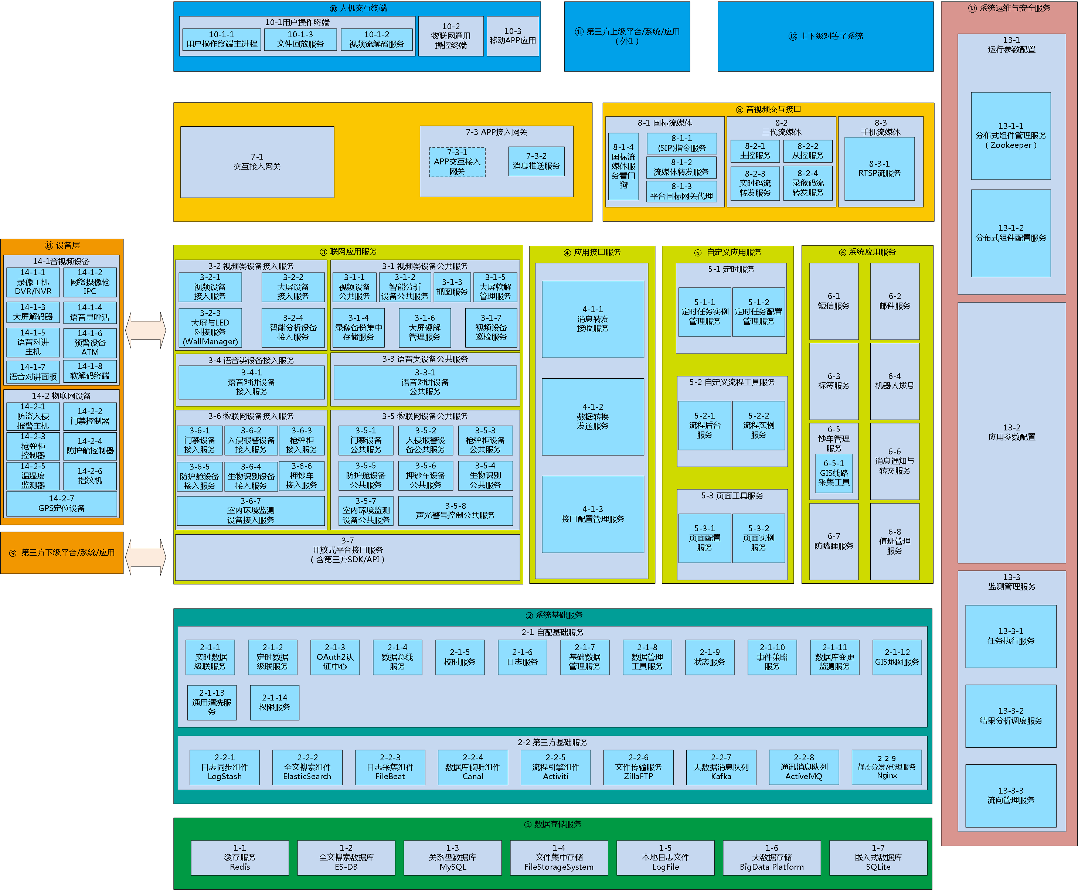
Notes:
扩展问题 name字段长度不够用 字段固定排列顺序 无法修改字节长度
版本兼容 新增和删除字段 需要非常谨慎
传输路径128个字节是不是真的够？小了可能不够 大了可能浪费
Java程序员和c++程序员拿到通讯协议文档，各自写代码抽象协议结构

Slide 10
四代平台
03
中自定义平台如何接入使用
Notes:
扩展问题 name字段长度不够用 字段固定排列顺序 无法修改字节长度
版本兼容 新增和删除字段 需要非常谨慎
传输路径128个字节是不是真的够？小了可能不够 大了可能浪费
Java程序员和c++程序员拿到通讯协议文档，各自写代码抽象协议结构

Slide 11
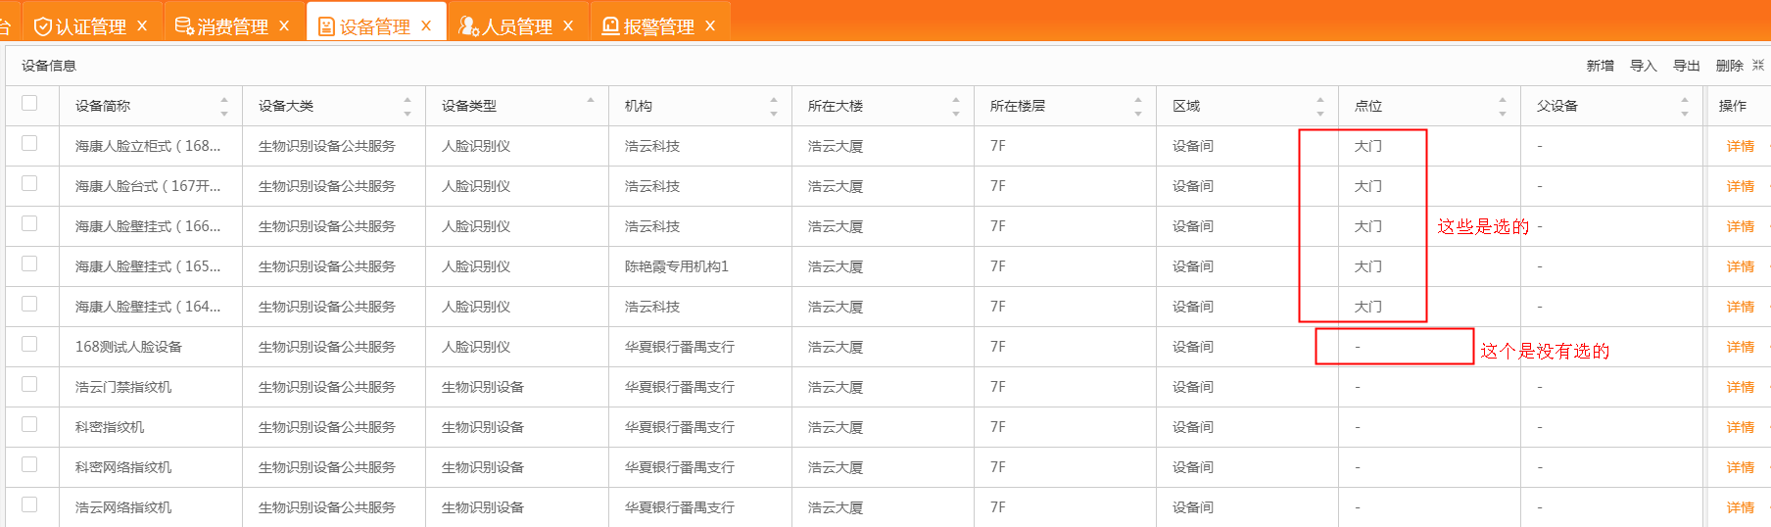

Slide 12
客户端嵌入自定义页面
1
客户端
嵌入自定义页面，如资产管理、人员管理等页面。
2
交互接入网关
获取对应页面功能码列表以及对应的页面具体地址。
3
页面工具服务
提供对应的页面服务
Notes:
扩展问题 name字段长度不够用 字段固定排列顺序 无法修改字节长度
版本兼容 新增和删除字段 需要非常谨慎
传输路径128个字节是不是真的够？小了可能不够 大了可能浪费
Java程序员和c++程序员拿到通讯协议文档，各自写代码抽象协议结构

Slide 13
结合问题
04
讲解自定义平台架构和数据链路
Notes:
扩展问题 name字段长度不够用 字段固定排列顺序 无法修改字节长度
版本兼容 新增和删除字段 需要非常谨慎
传输路径128个字节是不是真的够？小了可能不够 大了可能浪费
Java程序员和c++程序员拿到通讯协议文档，各自写代码抽象协议结构

Slide 14
自定义工具是什么？
工具是什么？
01
一个低代码开发平台。是一个支持通过拖拽方式配置形成页面和业务管理流程的平台。
工具可以做什么？
02
可以配置实现大部分的物联网综合管理平台和企业信息化管理平台......
工具具有什么功能？
03
支持数据导入导出、搜索计算。支持业务流程的配置、支持第三方接口的转换、支持拖拽控件形成页面
.....
工具如何实现的？
04
工具有页面工具服务、定时服务、流程工具服务、数据接口服务、数据总线服务、数据库管理工具服务六大服务基于微服务思路方式实现
Notes:
扩展问题 name字段长度不够用 字段固定排列顺序 无法修改字节长度
版本兼容 新增和删除字段 需要非常谨慎
传输路径128个字节是不是真的够？小了可能不够 大了可能浪费
Java程序员和c++程序员拿到通讯协议文档，各自写代码抽象协议结构

Slide 15
数据总线服务
问题？
关于数据总线相关的问题
ESDB和DB之间不得不说的故事？
数据总线服务HYES和ESDB以及ES关系？
数据总线服务和其它服务间的关系？

Slide 16
数据总线服务
流程工具服务
1
2
数据接口服务
数据总线服务
页面工具服务
3
HyEs
4
页面工具服务
定时服务？

Slide 17
数据总线服务
Elasticsearch
给数据局总线服务HyEs提供全文检索、搜索统计等API接口。
HyEs与Elasticsearch
日志查看相关
数据同步。
高级统计。
查询数据源DB or MYSQL

Slide 18

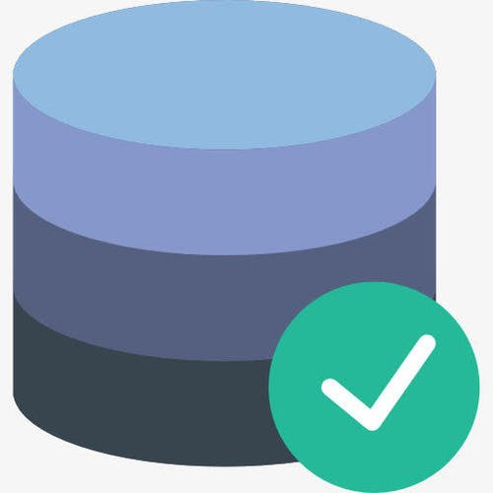

ESDB相关
ESDB表数据
来自于哪里？
ESDB用DB替代
DB负荷是否增大？
ESDB与DB
同步数据问题？

Slide 19
页面工具服务
页面工具服务相关
结合现有的自定义工具，有哪些功能是通过FLowHYS的？
FLowHYS这个后台服务与搜索引擎之间有什么关联吗？
例如传入编码规则，postman调用这个规则生成是正确的，但是页面生成的是错误的，这种是怎么进行排查是哪方出现的问题？
用户在页面上的操作日志，从产生到最后呈现给用户，日志的数据链路是怎么样的？经过哪些了哪些服务？如果没有日志，该怎么排查？

Slide 20
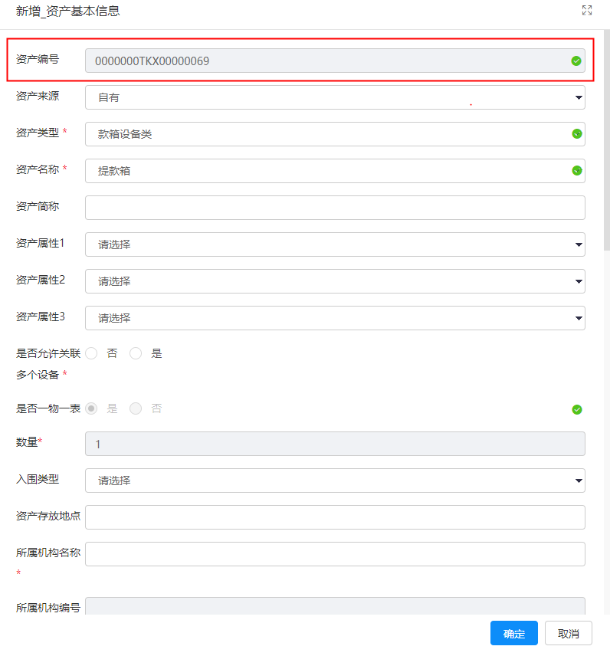
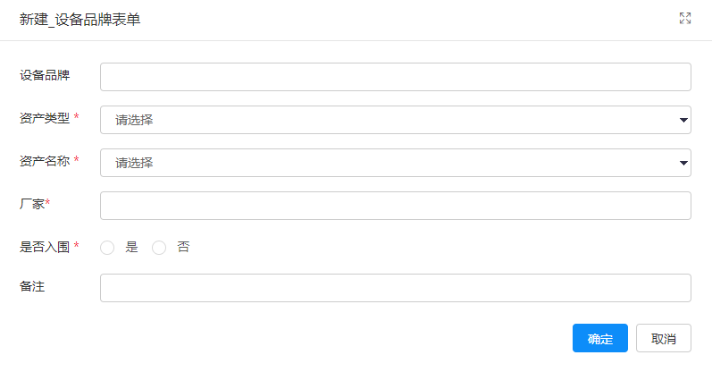
页面后台服务与数据总线服务

Slide 21
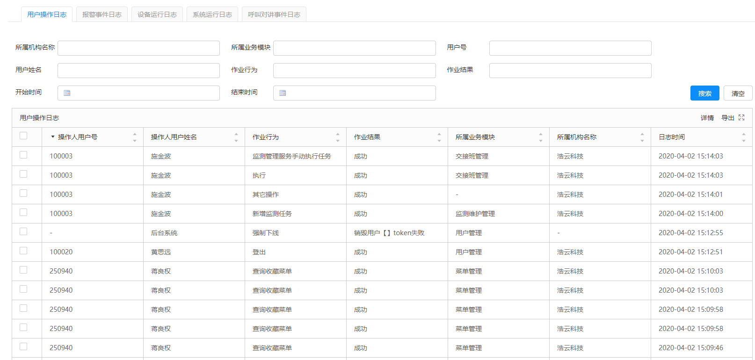
页面后台服务与数据总线服务

Slide 22
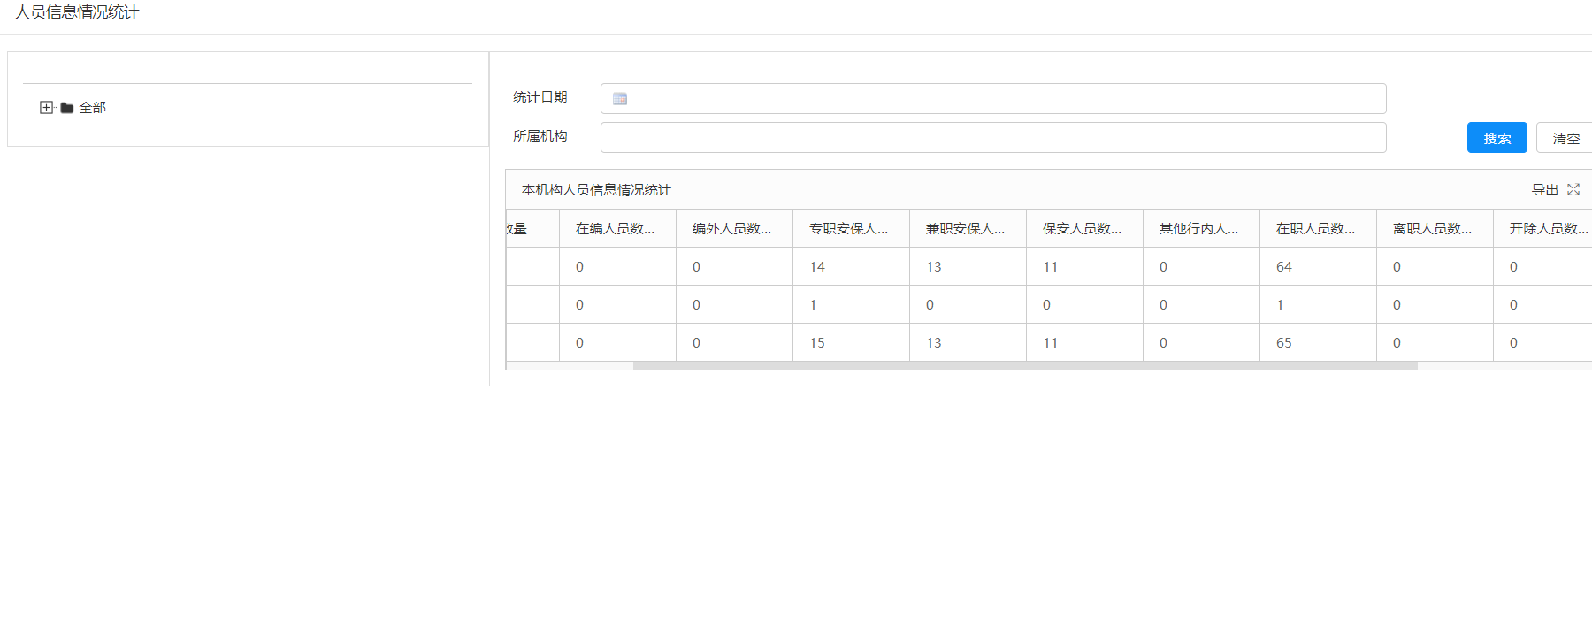
页面后台服务与数据总线服务

Slide 23
页面工具服务
页面工具服务相关
怎么通过页面事件（含多事件）、隐藏控件、数据库操作、读写分离、HyEs搜索规则和编码规则、数据总线服务之间的组合实现一些高级功能，如数据处理、高级校验、对接第三方服务提交/查询数据并显示、实际配置中一些奇奇怪怪的实现方案。
整个自定义平台有哪些可以跟定制进行交互的方式（定制页面、接口、服务、系统）？

Slide 24
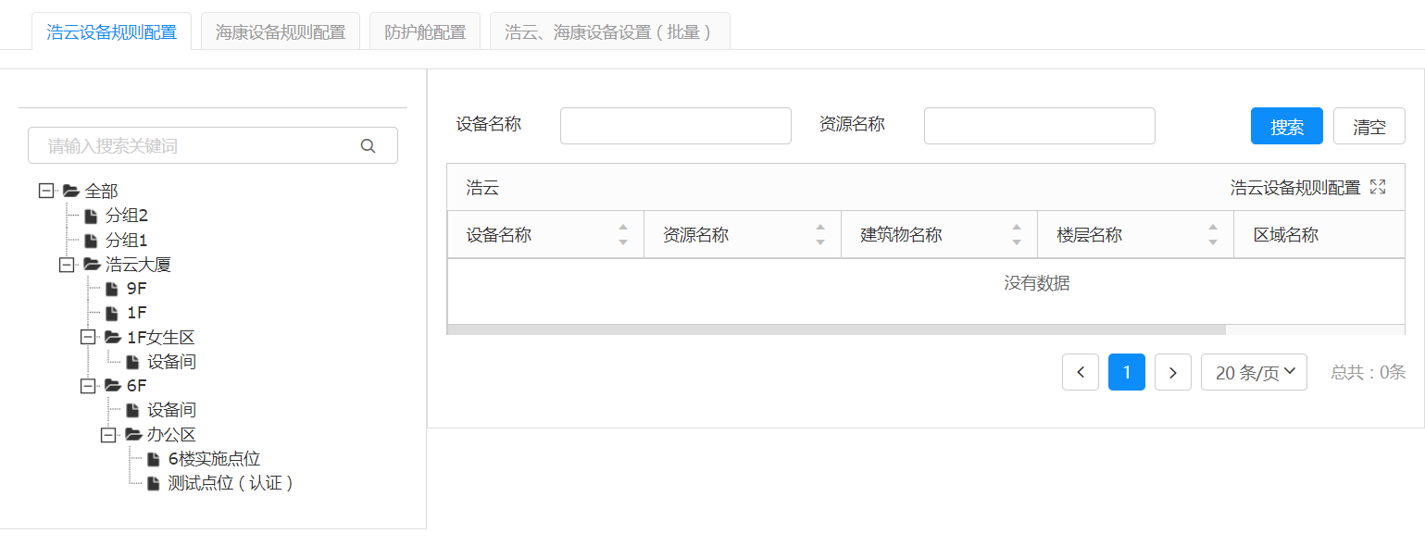
四代典型场景1
Notes:
扩展问题 name字段长度不够用 字段固定排列顺序 无法修改字节长度
版本兼容 新增和删除字段 需要非常谨慎
传输路径128个字节是不是真的够？小了可能不够 大了可能浪费
Java程序员和c++程序员拿到通讯协议文档，各自写代码抽象协议结构

Slide 25
四代典型场景1
Notes:
扩展问题 name字段长度不够用 字段固定排列顺序 无法修改字节长度
版本兼容 新增和删除字段 需要非常谨慎
传输路径128个字节是不是真的够？小了可能不够 大了可能浪费
Java程序员和c++程序员拿到通讯协议文档，各自写代码抽象协议结构

Slide 26
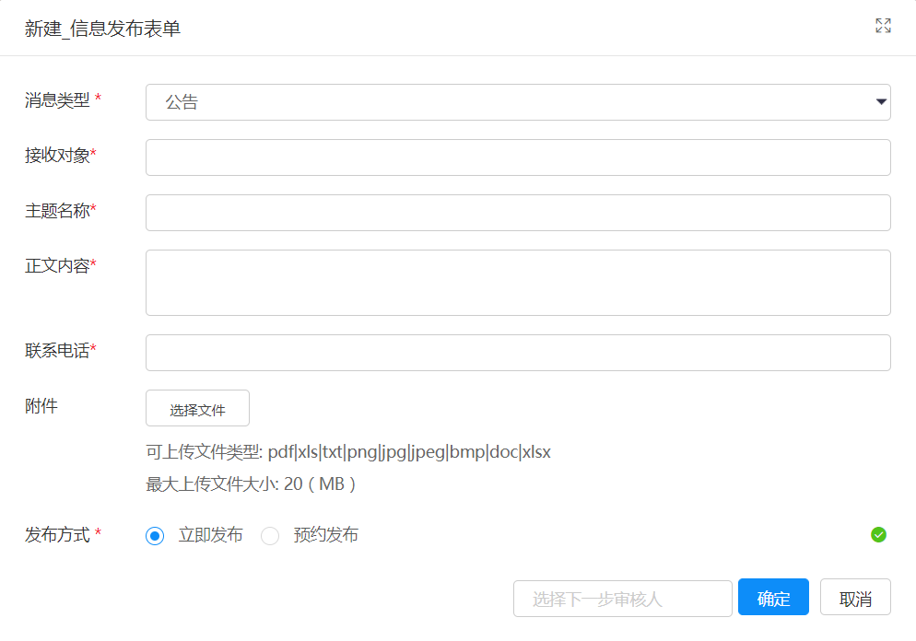
四代典型场景2
Notes:
扩展问题 name字段长度不够用 字段固定排列顺序 无法修改字节长度
版本兼容 新增和删除字段 需要非常谨慎
传输路径128个字节是不是真的够？小了可能不够 大了可能浪费
Java程序员和c++程序员拿到通讯协议文档，各自写代码抽象协议结构

Slide 27
四代典型场景2
Notes:
不需要纠结字段长度

